Slide 1
躲貓貓 java FINAL project
00757003 楊筑鈞
00757015 邱詩婷
00757110 李煜中
00857202 翁培馨

Slide 2
遊戲設定
加入附加屬性
可攜帶物資
自己製造防護
背景模式
2D 橫向卷軸
多種遊戲模式
Level 1、2、3
單人練習
上帝視角
多元化地圖
可搶奪物資
多人競賽

Slide 3
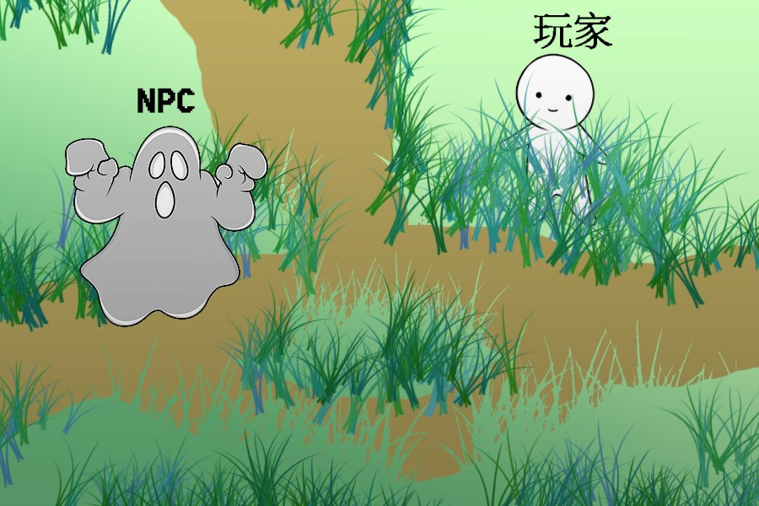
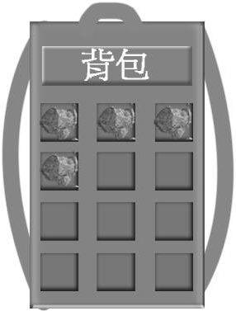
假想圖

Slide 4
工作分工與時程
將所有基礎功能程式撰寫完成
將介面及功能結合
加強功能並進行撰寫
最終測試及完善

